Slide 1
미래전략실 회의(안)
2023.12.09(토)

Slide 2
목 차
Ⅰ. 12월 업무 진행 계획
1. 주간업무보고
2. 향후 업무 진행 방향 논의
3. 12월 업무 목표 설정 및 피드백 방안
Ⅱ. P2C 도전과 성장 전략
1. 회사의 비전과 미션 수립
2. 팀 OKR 선정
3. 개인 성장보고서
Ⅲ. 도서 선정 및 북토크 진행 계획
1. 소피의 세계
2. 교육의 목적
Ⅳ. 개인 성장을 위한 학습 계획
1. 박재현 T
2. 조아라 T

Slide 3
Ⅰ. 12월 업무
주간업무보고
향후 업무 진행 방향 논의
12월 업무 목표 설정 및 피드백 방안

Slide 4
Ⅰ. 12월 업무> 1. 주간업무보고
지난주 나는 무엇을 했나요미정
 | 박재현 | 조아라
주로 하였던 일을 적어봅시다.
어떤 목적을 가지고 했는지 적어봅시다.
이번주 업무의 성과는 무엇인가요미정
이번주 업무에서 아쉬웠던 점은 무엇인가요미정
이번주 결과를 바탕으로 다음주 계획의 핵심 전략은미정

Slide 5
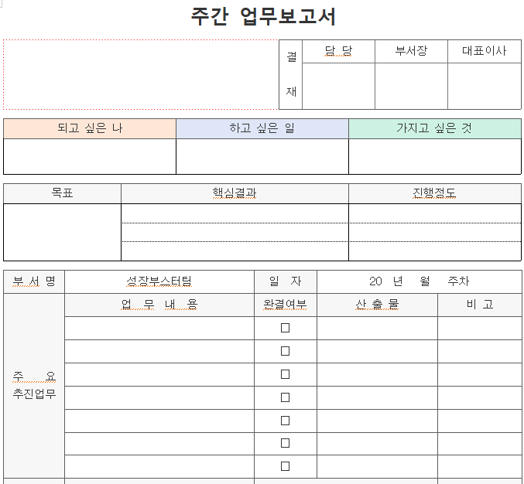
Ⅰ. 12월 업무> 2. 향후 업무 진행 방향
<12월-2월/방학중>
- 매주 토요일 13시-17시 주간 업무 회의
- 이번주 업무보고, 다음주 업무계획, 팀 및 회사 발전 방안
<학기중>
- 주중 1일 주간 업무 회의
- 팀 프로젝트 진행 정도
- 개인별 학업 확인

Slide 6
Ⅰ. 12월 업무> 2. 향후 업무 진행 방향
구성원 | 주요업무 |  | 2024 상반기 우선 업무 | 비고
홍광표 | R&D | 업무총괄 신교수법 개발 및 연수 각종 교육 연구 학술 및 컨퍼런스 신규 아이디어 개발 | 강사 양성 아카데미(퍼실리테이션 코스) | WP 중장기 발전전략 연계 이영달 교수님 자료 연계
 | 교육기획 | 교직원 아카데미아(예비, 신규, 재직) 자기혁신 프로그램 조직혁신 프로그램 신교수법 개발 및 연수 교재개발 교과별 미래형 콘텐츠 개발 | 자기사명서 A101 프로그램 사내 연수 프로그램(WP 아카데미) | 코칭 프로그램 : 이종화 연계 진로, 진학 프로그램 : 정동환 소장 연계
조아라 | 신산업마케팅 | 차세대 교육 상품 개발 차세대 신사업 개발 혁신적(차세대) 마케팅 기업 및 상품 브랜딩 | 대학원 과정 홍보 마케팅 Educational Environment
박재현 | IT-DX | IT-DX 교육기획 관련 콘텐츠 설계 콘텐츠 개발 IT 인력 양성 사업 IT 교육 프로그램 | WP 시스템 구조도 파악 WP AI 시스템 개념도 완성 차세대 WP landing page 개발 부트캠프 | 프로그램 개발 : 김종덕 교수님 연계 부트캠프 : 이도훈 교수님 연계
미정 | 경영혁신 | 행정지원시스템 개혁 승진, 전직, 성과지표 개발 센터간 연계 기타 프로그램 | 부트캠프 성과평가(KPI & OKR) | 고용노동부, 중소기업벤처부, 교육부 등 연계

Slide 7
Ⅰ. 12월 업무> 2. 향후 업무 진행 방향
월 주 |  | 1월 | 2월 | 3월
1 | 홍광표 | WP 아카데미 개발(초안) | A101 프로그램 파악 및 발표 | 자기사명서 피드백 전략
 | 조아라 | 기업 브랜딩 전략 개발 | 센터별 EE | 랜딩 페이지 및 WPAI 마케팅
 | 박재현 | 현재 시스템 구조도 파악 발표 | WPAI 구조도 파악 | 인적성 검사 프로그램 개발
 | 미정 | 강사 아카데미 과정 초안 설계 | 강사 아카데미 과정 행정 셋업 | 강사 아카데미 과정 시작
2 | 홍광표 | WP 아카데미 개발(초안) | A101 프로그램 초안 개발 발표 | 자기사명서 빌드업 1
 | 조아라 | 기업 브랜딩 1 | 센터별 EE | 랜딩 페이 및 WPAI 마케팅
 | 박재현 | 현재 시스템 개선방안 발표 | 적응형 학습 파악 | 인적성 검사 프로그램 개발
 | 미정 | 강사 아카데미 과정 수정 보완 | 강사, 수강생 모집 공고 | 강사 아카데미 과정 운영
3 | 홍광표 | WP 아카데미 수정 보완 | A101 프로그램 수정안 발표 | 자기사명서 빌드업 2
 | 조아라 | 기업 브랜딩 2 | 신사옥 EE | 랜딩 페이지 및 WPAI 마케팅
 | 박재현 | 랜딩 페이지 설계 | WPAI mock-up 발표 | 인적성 검사 프로그램 개발
 | 미정 | 강사 아카데미 과정 수정 보완 | 모집 정리 | 강사 아카데미 과정 운영
4 | 홍광표 | WP 아카데미 완료 | A101 프로그램 완성 | 자기사명서 ver.2 wlsgod
 | 조아라 | 센터별 EE | 신사옥 EE | 랜딩 페이지 및 WPAI 마케팅
 | 박재현 | 랜딩 페이지 발표, 수정 | WPAI 설계도 발표 | 인적성 검사 프로그램 개발
 | 미정 | 강사 아카데미 과정 개발 완료 | 프로그램 준비 | 강사 아카데미 과정 운영

Slide 8
Ⅰ. 12월 업무> 2. 향후 업무 진행 방향
월 | 대학원 과정 | 부트캠프 | 월 | 대학원 과정 | 부트캠프
1 | 차년도 1학기 대학원 입시 1학기 부트캠프 시작 | 1학기 부트캠프 시작 | 7 | 2학기 대학원 입시 | 2학기 부트캠프 시작
2 | 사내연수 지속 |  | 8 | 사내연수 지속
3 | 대학원 1학기 시작 임용카페, 대학 홈페이지 등 공고 | 2학기 부트캠프 모집 공고 | 9 | 대학원 2학기 시작 임용카페, 대학 홈페이지 등 공고 | 1학기 부트캠프 모집 공고
4 | 2학기 대학원 입시 지원자 모집 공고 및 선발 | 2학기 부트캠프 프로그램 수정, 보완 2학기 부트캠프 대상자 선발 | 10 | 1학기 대학원 입시 지원자 모집 공고 및 선발 | 1학기 부트캠프 프로그램 수정, 보완 1학기 부트캠프 대상자 선발
5 | 2학기 신규직원 오리엔테이션 및 인턴 근무 대학원 지원 가능 여부 자체 선발 시험 |  | 11 | 1학기 신규직원 오리엔테이션 및 인턴 근무 대학원 지원 가능 여부 자체 선발 시험 | 1학기 부트캠프 강사 구인
6 | 부산대 사전 인사 2학기 원서 접수 | 1학기 부트캠프 종료 신규 인력 채용 | 12 | 부산대 사전인사 차년도 1학기 대학원 원서 접수 | 2학기 부트캠프 종료 신규 인력 채용

Slide 9
Ⅰ. 12월 업무> 3. 12월 목표 설정
목표 1: 교육 기술 통합 강화
1. 핵심 성과 1: [특정 날짜]까지 첨단 교육 기술을 통합한 새로운 온라인 강좌 모듈을 개발합니다.
2. 주요 결과 2: 학기말까지 새로 통합된 교육 기술 도구를 효과적으로 사용하도록 학생들 100%를 교육합니다.
3. 핵심 결과 3: 설문 조사 및 평가를 통해 이전 학기 대비 학생 참여도 및 학습 성과가 20% 증가한 것으로 측정합니다.
목표 2: 교육 분야의 연구 및 혁신
1. 주요 결과 1: [특정 날짜]까지 평판이 좋은 저널에 AI가 교육에 미치는 영향에 관한 연구 논문을 게재합니다.
2. 주요 결과 2: [특정 날짜]까지 최소 200명이 참석하는 교육의 디지털 혁신에 관한 가상 심포지엄을 개최합니다.
3. 핵심성과 3: ICT 및 교육 관련 공동연구 프로젝트를 위해 2개 이상의 국제 교육기관과 협력한다.
목표 3: 지속적인 전문성 개발
1. 핵심결과 1: 내년까지 인공지능 및 교육기술 관련 국제회의나 워크숍을 2회 이상 참석한다.
2. 주요 결과 2: [특정 날짜]까지 내 기술을 향상시키기 위해 관련 기술 또는 프로그래밍 주제에 대한 온라인 강좌에 등록하세요.
3. 주요 결과 3: 국내 또는 국제 교육 컨퍼런스에서 디지털 혁신과 그것이 교육에 미치는 영향에 대한 프레젠테이션 또는 강의를 제공합니다.
목표 4: 변화하는 교육 동향에 대한 최신 정보를 얻으세요
1. 주요 결과 1: 교육 기술 및 AI와 관련된 유명 저널이나 블로그 3개를 구독하고 정기적으로 읽습니다.
2. 주요 결과 2: 교육 및 기술의 최신 동향에 초점을 맞춘 전문 협회가 주최하는 월별 회의 또는 웹 세미나에 참석하십시오.
3. 주요 결과 3: 선별된 교육 기술 및 AI 리소스 목록을 유지하고 이를 동료 및 학생과 공유합니다.
9

Slide 10
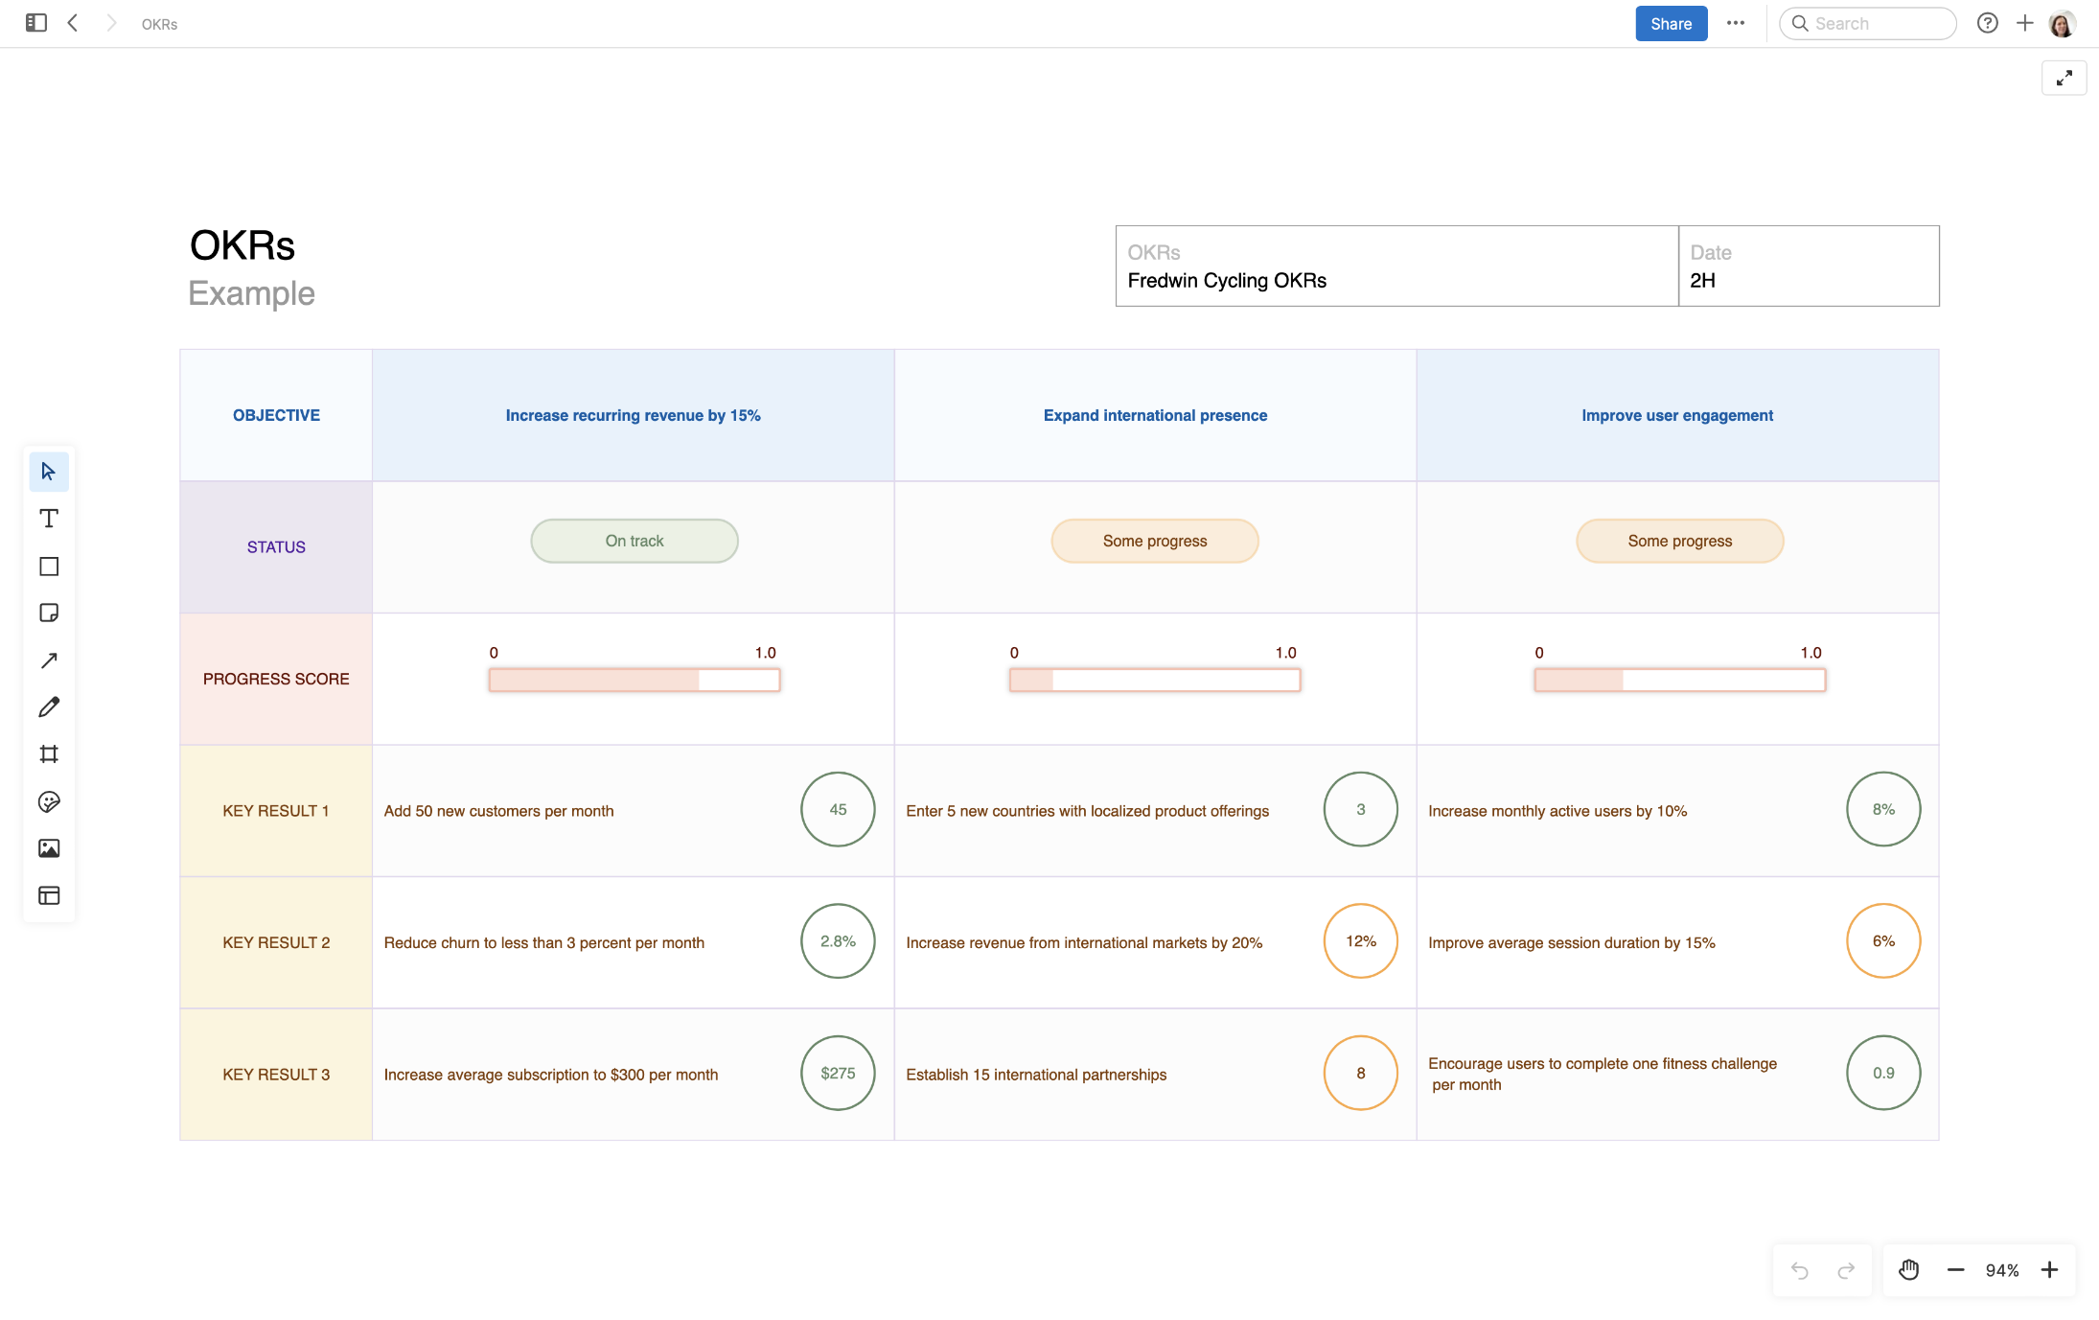
Ⅰ. 12월 업무> 3. 12월 목표 설정
10

Slide 11
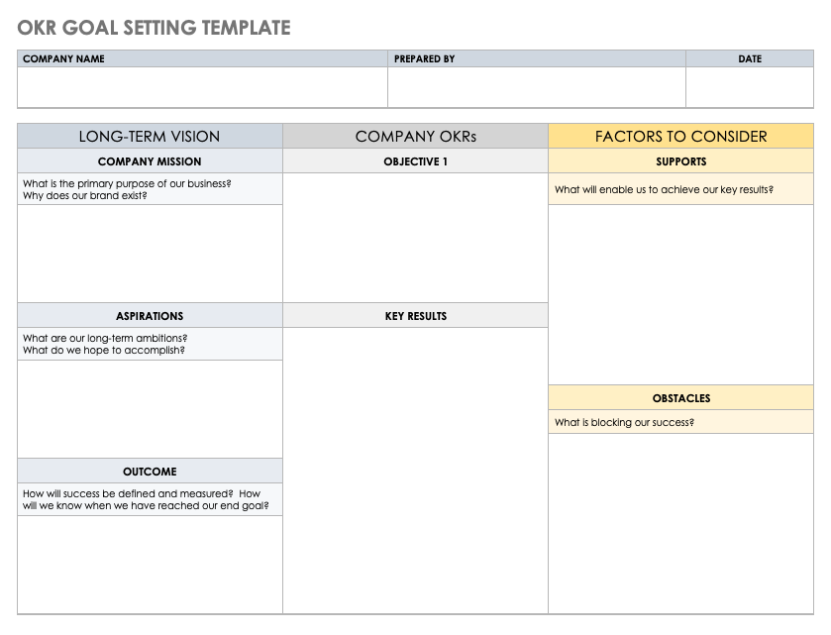
Ⅰ. 12월 업무> 3. 12월 목표 설정
11

Slide 12
Ⅰ. 12월 업무> 3. 12월 목표 설정
엑셀 파일 참고
Objective
핵심결과 | 비율 | 달성율 | 비고

Slide 13
Ⅱ. P2C
도전과 성장 전략
회사의 비전과 미션
팀 OKR
개인성장보고서

Slide 14
Ⅱ. 내부 역량분석> 1. 회사의 비전과 미션 > 거시 환경
글로벌 환경 동향 보고서에 따르면 세계 경제의 글로벌화, 인구구조의 변화, 식량·물·에너지 필수자원에 대한 압박 등 다양한 이슈가 세계의 정치, 경제, 사회, 환경 분야에 나타날 것으로 예측됨
정치
국민 참여정책 요구 증가에 따라 국민과 정부가 정책현안을 공동 해결해 가는 IT 기반의 열린 정부 부상
지식정보의 개방, 공유, 확대 및 스마트기기와 SNS 등의 활용으로 인한 협업 촉진
새로운 통신, 제조 기술의 폭넓은 이용 – 개인의 정보 접근성 및 생산 가능성 증대
커뮤니케이션 기술 발전 – 교육 정책에 영향력을 행사하는 다양한 비정부적 네트워크로의 권력 이동 촉진
경제
세계 경제의 저성장 기조 지속
세계경제에서 신흥경제권이 차지하는 비중 지속 상승
국가간 금융, 무역시스템의 상호연계성 증가, 경제와 사회 개방 등으로 경제적 불안정성 증대
주요 선진국의 저성장 기조 극복을 위한 창의성 기반 경제 산업 생태계 부상
(한국) 경제성장률 하락, 빈곤한 중산층 증가, 경제양극화 심화, 위기극복을 위한 한국형 경제 출구 전략 마련 고심
사회
세계 인구 증가와 고령화, 저출산 – 생산인구 감소, 혹은 생산연령대와 소비자층의 이동
국가간 이동 심화 : 저개발국가 → 선진국, 중진국
세계 인구구조 고령화로 인해 고용, 의료, 복지 등 현안 해결이 삶의 질 향상의 최우선 과제 부상
에너지 부족 현상 증가
지구온난화, 기상이변
GPT를 필두로 한 인공지능의 급부상

Slide 15
Ⅱ. 내부 역량분석> 1. 회사의 비전과 미션 > 정책 환경
우리 회사를 둘러싼 정책 변화는 무엇이 있을까요?
교육 (입시)
기술
SDGs

Slide 16
Ⅱ. 내부 역량분석> 1. 회사의 비전과 미션 > 비판적 사고
미션
근거 : 대한민국 교육기본법
설정배경
- 국가수준교육과정의 교육목적 : 홍익인간
- 지향 : 우리 모두가 행복한, 되고 싶은 내가 되는 교육 증진
마음이 따뜻한
탁월한 인재양성
비전
설정배경
- 경영환경 분석, 환경변화 등을 반영
- 지향 : 일터-공터-행터의 정신, 아이를 위한 한 줌 흙이 되는 정신
나와 너가 함께 서는
교육공동체
핵심가치
자율과 자립
공존과 상생
성장과 발전
재미와 행복
4대 핵심가치
일상과 일생의 습관형성을 통해 되ㅊ고 싶은 나를 만드는 조직
나의 배움으로 너를 이롭게 하고, 우리가 모두 배움의 행복을 느끼는 공동체 세움
변화하는 세상에 열린 자세와 사고로 적극 대처하기 위한 지속적 자기 혁신
오늘의 즐거움을 쌓아 내일의 행복을 만들어가는 조직
경영방침
자율지원 경영
함께 서는 경영
성장돋움 경영
행복추구 경영
4대 경영전략
조직 구성원이 일상생활과 일터에서 자기 삶의 방식을 바르게 정립할 수 있도록 돕는 경영
앎-삶이 연계되기 위하여 조직 구성원의 전인적 성장을 지원하고 세워가는 경영
디지털 전환시기에 맞는 전문성 신장, 업무 환경 및 지원 체제의 스마트, 지능화 경영
일터가 행복한 터가 될 수 있도록 심리, 정서, 환경, 제도를 만들어가는 경영
조직문화 : 도전, 긍정, 독서
16

Slide 17
Ⅱ. 내부 역량분석> 1. 회사의 비전과 미션 > 비판적 사고
회사 비전:
"변혁적인 습관의 바탕 위에 탁월한 재능을 키우며,
자신과 세상에 변화를 불러일으키는 자비로운 리더를 양성합니다.“
10가지 실천 전략
인성 개발: "모든 개인의 인성과 성실성을 구축하여 평생 성공을 위한 기반을 마련합니다."
미래 리더: "공감과 혁신을 통해 미래를 탐색하고 형성할 수 있는 비전을 갖춘 리더를 양성합니다."
재능의 우수성: "모든 학생의 잠재력을 발휘하고 선택한 분야에서 우수성을 육성합니다."
습관 변화: "개인의 성장과 만족스러운 삶의 여정으로 이어지는 긍정적인 습관을 장려합니다."
공유실현(Shared Realization): "개인의 성취가 공동체 전체를 향상시키는 동반성장 문화를 확산합니다."
평생 학습: "지속적인 학습에 대한 열정을 심어주고 빠르게 변화하는 세상에 적응력을 보장합니다."
지역사회 협력: "학생, 학부모, 교육자 간의 유대를 강화하여 협력적이고 지원적인 학습 환경을 조성합니다."
포용적 성장: "배경에 관계없이 모든 개인이 자신의 꿈과 열망을 실현할 수 있는 기회를 보장합니다."
글로벌 관점: "글로벌 사고방식을 함양하고 학생들이 다양하고 상호 연결된 세계에서 성공할 수 있도록 준비시킵니다."
혁신과 창의성: "창의성과 혁신을 장려하고 학생들이 경계를 넘어 생각하고 새로운 가능성을 구상하도록 장려합니다."
17

Slide 18
Ⅱ. 내부 역량분석> 1. 회사의 비전과 미션 > 비판적 사고
경영방침
전략과제
세부실행과제
1. 자율지원 경영
1-1. A-101을 통한 습관 만들기
1-1-1. 전인적 A-101 전문 프로그램 개발 및 운영
1-1-2. A-101 자격증 과정
1-1-3. A-101 지원 스마트 시스템 개발 및 운영
1-2. 직급, 직무별 역량모델링
1-2-1. 직급, 직무별 역량 모델링 및 직무명세표 개발-적용
1-2-2. 직급, 직무별 평가모델링 개발 및 적용
1-2-3. 직급, 직무별 경력개발경로(career path)
1-3. 전문성 신장 프로그램
1-3-1. WP교육그룹 staff 아카데미(러닝 퍼실리테이터, 하이터치)
1-3-2. 학부모 아카데미(맹모삼천) : 단발성이 아닌 체계적 학사 구조로
1-3-3. CLP(Convergence Leadership Project) 아카데미
2. 함께서는 경영
2-1. 배움을 묶어서
2-1-1. 직원 나눔의 시간(체육활동, 봉사활동, 지식 나눔 활동, 멘토링 제도 등)
2-1-2. 부모 정보의 장-학부모 CoP
2-1-3. 또래 나눔 활동
2-2. 하나로 하나로
2-2-1. 센터간, 교과간, 학교급간 정보통합 및 교류
2-2-2. 교사-부모 친화의 시간
2-2-3. 학생 동아리 활동
2-3. 배움-나눔 활동
2-3-1. Reading Book, Reading Human
2-3-2. 부모상담 지원 시스템 구축 및 운영(정서, 심리, 진로, 진학)
2-3-3. 지역사회자원(학부모, 지역인사)와 함께 하는 진로체험
3. 성장돋움 경영
3-1. Expert 과정
3-1-1. 전공지식 및 혁신적 교수법 CoP
3-1-2. 교과별 차세대 수업을 위한 교육과정 및 교수법 개발
3-1-3. 영재반, 의대반, 명문대반
3-2. DX 기반 수업
3-2-1. 교원 디지털 리터러시 향상 교육
3-2-2. 수업의 디지털화 전략
3-2-3. 차세대 수업(메타버스, 실감형, 게임형, AI 디지털교과서) 및 학습매체 개발
3-3. DX 지능형 시스템
3-3-1. 지능형 통합 시스템 구축 및 운영
3-3-2. GPT 기반 부모 관리 시스템
3-3-3. 학생별 My Data 사업
4. 행복추구 경영
4-1. 재미있는 수업, 가고 싶은 WP
4-1-1. 학생 친화형(예 : 게임기반) 교재, 교구 개발
4-1-2. WP 교직원 성과급제 및 복지
4-1-3. 학생 콘텐츠 prosumer
4-2. 수업은 예술
4-2-1. 학업 갤러리
4-2-2. 문화를 통한 배움(음악, 미술, 영화, 디지털 전시)
4-2-3. 융합 경진대회(교직원 정책 개발, 학부모 아이디어, 학생 융합경진)
4-3. 요람에서 무덤까지
4-3-1. 교직원 career path별 career development 지원
4-3-2. 유아, 코딩, 소프트웨어 교육 프로그램
4-3-3. silver, health care, smart health(정서 지원)
18

Slide 19
Ⅱ. 내부 역량분석> 1. 회사의 비전과 미션 > 비판적 사고
전략과제
정의
1-1. A-101을 통한 습관 만들기
올바른 습관 형성을 통하여 삶의 주체적 인식을 가지도록 한다.
생활습관, 학습습관을 넘어 자신이 원하는 삶의 초석을 놓는 프로젝트를 만들어간다.
습관형성 프로그램을 통해 결국 자율적 인간으로 성장토록 한다.
연도별 상세 실천 내용
세부 사업
2023
2024
2025
2026
1-1-1.
전인적 A-101 전문 프로그램 개발 및 운영
A-101 기초과정(교직원)
A-101 심화과정(교직원)
A-101 학생과정
A-101 학습습관
A-101 온라인 버전
1-1-2.
A-101 자격증 과정
A-101 퍼실리테이터 교재 개발(오프라인)
A-101 퍼실리테이터 기초과정 개발 및 운영
A-101 퍼실리테이터 중급과정 개발 및 운영
A-101 퍼실리테이터 고급과정 개발 및 운영
A-101 퍼실리테이터 민간 자격증 과정 등록
1-1-3.
A-101 지원 스마트 시스템 개발 및 운영
A-101 버전별 스토리보드 설계
A-101 버전별 UI 개발
A-101 버전별 시스템 개발
A-101 버전별 시스템 베타 테스트 및 적용
A-101 버전별 온라인 콘텐츠 개발
19

Slide 20
Ⅱ. 내부 역량분석> 1. 회사의 비전과 미션 > 비판적 사고
전략과제
정의
1-2. 직급, 직무별 역량모델링
WPG의 경력개발경로 및 이에 따른 직무, 직급별로 명확한 역할과 개념 부여
WPG 조직 구성원의 경력 경로 설정에 따른 직무의 예측가능성과 미래변화성 대비
조직경영 및 관리를 위한 명확한 기준 설정
연도별 상세 실천 내용
세부 사업
2023
2024
2025
2026
1-2-1.
직급, 직무별 역량 모델링 및 직무명세서 개발-적용
고위 직급 역량모델링 및 직무명세서 개발
중간 간부 역량모델링 및 직무명세서 개발
하위 직급 및 교강사 역량모델링 및 직무명세서 개발
1-2-2.
직급, 직무별 평가모델링 개발 및 적용
고위 직급 성과 평가 모델링(성취기준, 성취수준, 평가지표)
중간 간부 성과 평가 모델링(성취기준, 성취수준, 평가지표)
하위 직급 성과 평가 모델링(성취기준, 성취수준, 평가지표)
각 모델별 온라인 시스템 설계
각 모델별 온라인 시스템 개발 및 적용
1-2-3.
직급, 직무별 경력개발경로(career path)
입문기부터 최고위직까지 직무, 직급별 경로 개발
승급, 승진을 위한 기준 개발
신규 경력, 더블(트리플)보드 개발
각 경력별 자동화 시스템 개발
개인경력 관리 포트폴리오 개발
20

Slide 21
Ⅱ. 내부 역량분석> 1. 회사의 비전과 미션 > 비판적 사고
전략과제
정의
1-3. 전문성 신장 프로그램
WPG 교육공동체(교직원, 학부모, 학생) 구성원의 자기 효능감, 전문성 증진
자기 전문성을 기반으로 한 환경 변화 대처
차세대 전문가 양성을 통한 WPG의 항구적 발전 토대 마련
연도별 상세 실천 내용
세부 사업
2023
2024
2025
2026
1-3-1.
WP교육그룹 staff 아카데미
WPG 아카데미 학사구조 및 교육과정 설계, 개발
각 단계별(신입, 중견, 고위) 강사진 구성 및 콘텐츠 개발
온라인 버전 아카데미 설계 및 개발
1-3-2.
학부모 아카데미(맹모삼천) : 단발성이 아닌 체계적 학사 구조로
WPG 아카데미 학사구조 및 교육과정 설계, 개발
각 단계별(신입, 중견, 고위) 강사진 구성 및 콘텐츠 개발
온라인 버전 아카데미 설계 및 개발
1-3-3.
CLP(Convergence Leadership Project)
아카데미
CLP 학사구조 및 교육과정 설계, 개발
각 단계별 콘텐츠 개발
전문 강사진 구축 및 강사교육 프로그램
학습결과 연계 전략 개발
모집, 홍보 계획
21

Slide 22
Ⅱ. 내부 역량분석> 1. 회사의 비전과 미션 > 비판적 사고
전략과제
정의
2-1. 배움을 묶어서
자신의 학습, 역량을 바탕으로 나눔과 공유로 확산 활동
나눔과 공유를 통한 역량의 선순환과 환원 실천
나눔과 공유가 자신과 다른 사람을 동반 성장시킨다는 인식 및 삶의 변화 추구
연도별 상세 실천 내용
세부 사업
2023
2024
2025
2026
2-1-1.
직원 나눔의 시간(체육활동, 봉사활동, 지식 나눔 활동, 멘토링 제도 등)
WPG 공동체 의식 고취를 위한 체육활동 프로그램
사회 봉사활동 프로그램
비WPG人을 위한 지식 나눔 프로그램
WPG내 지식 공유의 시간(연 1회 or 2회)
신규직원-경력직원 간 멘토링 프로그램
2-1-2.
부모 정보의 장-학부모 CoP
부모 CoP 구성 및 운영 – 부모 자원봉사자 양성
온라인 커뮤니티 설계 및 개발
부모 아이디어 개발 팀
2-1-3.
또래 나눔 활동
학년간 멘토링(자매반) 개발 및 운영
교과별 또래 나눔 활동 개발 및 운영
학년별 또래 나눔 활동 개발 및 운영
전국 단위 온라인 커뮤니티 개발 및 운영
우수 인재 양성 및 보족 강사 양성 프로그램
22

Slide 23
Ⅱ. 내부 역량분석> 1. 회사의 비전과 미션 > 비판적 사고
전략과제
정의
2-2. 하나로 하나로
WPG을 중심에 두고 교육공동체가 서로 소통하는 방안 마련
WPG 내 분절, 단절된 교육사업(프로그램)을 계열화하여 체계적, 논리적 순서에 따라 교육이 이루어지도록 구안
회사 내 임직원들이 상호 사업에 대한 이해 도모
학생 및 학부모에 대한 전문적 서비스를 위한 정보와 자료 공개 및 공유
연도별 상세 실천 내용
세부 사업
2023
2024
2025
2026
2-2-1.
센터간, 교과간, 학교급간 정보통합 및 교류
센터별, 교과별, 학교급별 미래 전략 아이템 개발 및 공유
센터 통합형 전문 인력 양성
통합 컨퍼런스 및 워크숍
통합형 동기화 지능형 시스템 개발-클라우드 시스템
직원 순환제 혹은 센터, 학교급, 교과별 전문화 사업
2-2-2.
교사-부모 친화의 시간
지능형 시스템을 통한 교사 면담 스케쥴러 개발 및 운영
체계적 학생 관리 시스템 개발(오프라인 버전)
챗봇 시스템을 통한 학원(학원 내 학생활동) 정보 제공
정기적 부모 면담(블렌디드) 프로그램 개발 및 운영
예비, 졸업 학부모 대상 팔로우업 프로그램 개발 및 운영
2-2-3.
학생
동아리 활동
전국 단위 온라인 학습 동아리
취미(second life)를 위한 오프라인 중심 동아리
동아리 활동을 위한 온, 오프라인 공간 및 전문 PG 개발
동아리 운영을 위한 전문 강사 양성(내, 외부)
동아리 활동의 국제화 전략
23

Slide 24
Ⅱ. 내부 역량분석> 1. 회사의 비전과 미션 > 비판적 사고
전략과제
정의
2-3. 배움-나눔 활동
배움 활동의 결과를 주변에 나눔으로써 공생과 공진화
배움-나눔을 통한 차세대 리더십 양성
기업의 공유가치(Creating Shared Value)를 통해 기업의 사회적 책임(Corporate Social Reponsibility) 구현
연도별 상세 실천 내용
세부 사업
2023
2024
2025
2026
2-3-1.
Reading Book, Reading Human
학년별, 유형별 전문 독서 프로그램
사람책 프로그램
silver-union PG – 할머니가 읽어주는 동화책
sound-book 개발 및 보급
동화(시) 짓기 프로젝트
2-3-2.
부모상담 지원 시스템 구축 및 운영(정서, 심리, 진로, 진학)
지능형 통합 상담 시스템 개발(예약에서 상담까지)
부모가 아닌 ＇나＇의 삶 스토리 상담(부모 진로)
좋은 부모 되기 온오프라인 프로그램
자녀 양육 개별 상담 프로그램
자녀 양육을 위한 특별 강좌
2-3-3.
지역사회자원(학부모, 지역인사)와 함께 하는 진로체험
온, 오프라인 전문가 네트워크 및 인력 풀 구축
맹모삼천을 통한 학부모 전문인력 양성
학부모 전문가 중 원내 활용을 위한 제도적 기틀
학생 진로유형 분석 및 추천 시스템 with parents
학생 진로체험 및 진로 포트폴리오 구축 with parents
24

Slide 25
Ⅱ. 내부 역량분석> 1. 회사의 비전과 미션 > 비판적 사고
전략과제
정의
3-1. Expert 과정
탁월한 인재 양성을 위한 길라잡이라서 우수한 교사 양성
탁월한 인재 양성을 위한 새로운 교수학습방법의 개발과 적용
다른 회사가 따라오기 어려운 WP교육그룹만의 killer 제품
연도별 상세 실천 내용
세부 사업
2023
2024
2025
2026
3-1-1.
전공지식 및 혁신적 교수법 CoP
혁신적 교수법 개발 연구소(R&D 부서)
혁신적 교수법 전문 아카데미
전공(과목)별 혁신적 교수법 개발
학교급별, 교육프로그램별 혁신적 교수법 개발
혁신적 교수법 적용을 위한 각종 교보재 개발
3-1-2.
교과별 차세대 수업을 위한 교육과정 및 교수법 개발
전공(과목)별 교육과정 재구성(간학문, 융합형)
블렌디드 / 하이브리드 / DX러닝 등 수업 모델 개발
수업모델 적용을 위한 각종 교보재 개발
온라인 기반의 차세대 교보재개발(AI디지털교과서)
진단(평가) 기반 수업 모델 및 적용 전략 개발
3-1-3.
영재반, 의대반, 명문대반
Career path 재설계
생애단계별 목표중심 교육과정 설계
영재, 의대, 명문대반 수업 개선
영재, 의대, 명문대반 온라인 수업 개발
영재, 의대, 명문대반 개인코칭 프로그램 개발
25

Slide 26
Ⅱ. 내부 역량분석> 1. 회사의 비전과 미션 > 비판적 사고
전략과제
정의
3-2. DX 기반 수업
연도별 상세 실천 내용
세부 사업
2023
2024
2025
2026
3-2-1.
교원 디지털 리터러시 향상 교육
교원 소프트웨어교육 프로그램 개발 및 적용
1인 1과목 온라인 콘텐츠 제작
교원 디지털교육 콘텐츠 경진대회
블렌디드 기반 마이크로 티칭 수업 개발
적응형 학습 기반 차세대 수업 개발
3-2-2.
수업의 디지털화 전략
디지털 인프라 개발(LMS, 클라우드기반 솔류션, 고속인터넷)
교육과정의 디지털화(대화형 전자책 개발, 가상 실험실, AI기반 맞춤형 학습)
경험기반 디지털 학습 구현(AR, VR 기반 학습 개발 / 게임화, 시뮬레이션 기반 학습)
디지털 평가도구 및 분석과 데이터 기반의 해석 시스템 구축
디지털 형평성(장치배포, 여러 학습자를 위한 지원)
커뮤니티 및 협업(구글, MS 등과 함께하는 협업 PG / 부모참여)
3-2-3.
차세대 수업(메타버스, 실감형, 게임형, AI 디지털교과서) 및 학습매체 개발
메타버스 통합(메타버스 플랫폼 선택, 혹은 개발 / 가상 캠퍼스 생성/ 3D 아바타 / 디지털 배지 개발 / VR 장비 구축)
실감형 콘텐츠 개발(AR 도구 / 3D 모델링 및 애니메이션 / 대화형 시뮬레이션)
게임기반 학습 개발(series game 개발 / 게임화 플랫폼 구축 / 시나리오 기반 학습)
AI 디지털교과서 활용(학습자 맞춤형 콘텐츠 / 대화형 퀴즈 / 음성도우미 등 개발)
26

Slide 27
Ⅱ. 내부 역량분석> 1. 회사의 비전과 미션 > 비판적 사고
전략과제
정의
3-3. DX 지능형 시스템
연도별 상세 실천 내용
세부 사업
2023
2024
2025
2026
3-3-1.
지능형 통합 시스템 구축 및 운영
시스템 아키텍처 및 설계(요구사항 평가, 시스템 청사진 개발)
데이터 수집 및 관리(데이터 인프라 구축, DB 개인정보 보호 및 보안 관리, 데이터 통합)
인공지능 및 머신러닝 통합(맞춤형 학습경로, 예측 분석, 자연어 처리)
메타버스와 AR/VR 통합, 게임기반 학습관리 및 디지털교과서 시스템 관리 통합
UI/UX – 반응형 디자인, 사용자 테스트
3-3-2.
GPT 기반 부모 관리 시스템
학부모 요구사항 수집 및 분석
부모요구사항-학생데이터-학원데이터 통합 및 연동
GPT-plug in 가능한 챗봇 개발(자연어처리 및 지속적 학습)
전체 시스템 내의 다른 시스템과 통합
타사, 자제품 연동성 및 협력
3-3-3.
학생별 My Data 사업
학생 데이터 수집 및 저장(학업, 관심사, 장단점, 특성 등)
AI기반 맞춤형 학습 경로 개발(중장기 목표, 단계별 피드백)
온라인 관리 플랫폼 개발(대화형 대시보드 등)
학력 및 정서 지원 특별 프로그램
각종 인센티브 및 과외 활동(장학금, 평생학습, 기술개발 등)
27

Slide 28
Ⅱ. 내부 역량분석> 1. 회사의 비전과 미션 > 비판적 사고
전략과제
정의
4-1. 재미있는 수업, 가고 싶은 WP
연도별 상세 실천 내용
세부 사업
2023
2024
2025
2026
4-1-1.
학생 친화형(예 : 게임기반) 교재, 교구 개발
학생 친화형 교재를 위한 요구분석
AI. 멀티미디어, 협업 등이 가능한 콘텐츠 개발
게임 기반 학습 통합
부모참여형 교재 개발
평생학습형 교재 개발
4-1-2.
WP 교직원 성과급제 및 복지
명확한 성과 지표 개발, 계층화된 직급 구분
지속적 피드백 시스템 구축
기술 및 전문성 개발 인센티브, 유연한 보상 시스템
건강과 웰빙(종합건강보험, 정신건강지원, 피트니스 프로그램)
전문성 개발(훈련, 워크숍, 안식년, 유연근무, 보육서비스, 퇴직계획, 주거지원, 가족혜택)
지속적 커뮤니티 및 레크레이션
4-1-3.
학생 콘텐츠 prosumer
콘텐츠 생성도구가 포함된 저작용 플랫폼 개발(및 품질관리, 조정, 지적재산권과 권리, 수익화 결제 시스템
학생 연수(콘텐츠 제작 워크숍, 기술지원, 홍보 및 마케팅, 피드백)
교육과정 강화(학생 제품의 타당성 확보 후 정규 교육과정과 통합)
각종 경진대회 참여 및 범위 확장(범위확장 : 외부 사이트에서 판매 가능하도록 협력 업체와 협업)
28

Slide 29
Ⅱ. 내부 역량분석> 1. 회사의 비전과 미션 > 비판적 사고
전략과제
정의
4-2. 수업은 예술
연도별 상세 실천 내용
세부 사업
2023
2024
2025
2026
4-2-1.
학업 갤러리
주제별 디스플레이(테마순환형, 대화형 요소)
테마순환형 : 갤러리 테마를 월별, 분기별 등 주기적ㅊ으로 변경하여 다양한 주제나 주제에 집중. 예를 들어 한달은 과학 프로젝트에 전념하고 다른 한달은 예술이나 문학을 전시
대화형 요소 : 터치스크린이나 AR, VR 스테이션과 같은 대화형 디스플레이를 통합하여 방문자가 특정 프로젝트나 주제에 대해 더 깊이 알아보도록 구현
학생 기획 전시회(학생 위원회, 공동 프로젝트)
워크숍 및 이벤트(라이브 시연, 초청연사)
멀티미디어 통합(디지털 쇼케이스, 오디오 스테이션)
피드백 및 상호작용 영역(인터랙티브 보드, 토론 코너)
4-2-2.
문화를 통한 배움(음악, 미술, 영화, 디지털 전시)
문화학습활동(영화상영, 음악세션, 미술전시, 디지털 전시, 문화 워크숍과 강연)
문화학슴공간 리모델링(유연한 좌석 배치, 고급 시청각 장비, 미술 전시 인프라, 기술 인프라, 음향 디자인, 파티션 기반 레이아웃)
다과공간 및 휴게 공간
4-2-3.
융합 경진대회(교직원 정책 개발, 학부모 아이디어, 학생 융합경진)
(교직원) 교육과정 혁신 과제 대회
(교직원) 교수법 경진 대회
(교직원) 회사 발 전 및 지역사회 참여와 봉사활동
(학부모) 학부모 아카데미 협력
(학부모) 학생복지 및 지원 아이디어 경진대회
(학생) 기술, 혁신, 문화와 예술을 통한 융합 경진대회
(학생) 지속가능성과 ESG를 고려한 사회적 영향 중심 경진대회
29

Slide 30
Ⅱ. 내부 역량분석> 1. 회사의 비전과 미션 > 비판적 사고
전략과제
정의
4-3. 요람에서 무덤까지
연도별 상세 실천 내용
세부 사업
2023
2024
2025
2026
4-3-1.
교직원 career path별 career development 지원
(유아)ScratchJr, Bee-Bot 또는 Osmo와 같은 플랫폼을 사용하여 기초 기술 개념을 재미있는 방식으로 가르침
(초중학생) Codecademy 또는 Tynker와 같은 플랫폼을 사용하여 Python, JavaScript 또는 HTML/CSS로 강좌
(고등학생) 고급 프로그래밍, 웹 개발, 모바일 앱 개발, AI 및 기계 학습 워크숍
(성인반) 웹 개발 부트캠프, 데이터 과학 과정, 사이버 보안 워크숍 등
4-3-2.
유아, 코딩, 소프트웨어 교육 프로그램
(유아) 기술탐구 프로그램(대화형 게임, 기본 로봇공학, 코딩 플랫폼
(초중학생) 코딩 부트캠프
기업교육파트너십 : 소프트웨어 개발, IT 관리 또는 디지털 마케팅과 같은 분야의 맞춤형 워크샵
지역사회 봉사활동 및 행사 : 월간 기술 강연, 연례 해커톤, 코딩 챌린지, 업계 전문가 세션
(고등학생) 고급 기술 프로그램
(성인반) 웹, 데이터분석
기업교육 파트너십
지역사회 봉사활동 및 행사
4-3-3.
silver, health care, smart health(정서 지원)
디지털 상태 모니터링(중앙집중식 시스템과 동기화, 간병인 의료전문인에게 이상 현상 통보)
가상 의료 상담
스마트 홈 건강 시스템
디지털 감성 지원 플랫폼
가상 커뮤니티 및 활동 센터
30

Slide 31
Ⅱ. 내부 역량분석> 2. 팀 OKR

Slide 32
Ⅱ. 내부 역량분석> 3. 개인성장 보고서

Slide 33

Ⅲ. 도서선정 및
북토크
소피의 세계
교육의 목적과 난점

Slide 34


Ⅲ. 도서선정 및 북토크

Slide 35
Ⅳ. 개인성장을 위한 학습계획
박재현 T
조아라 T

Slide 36
Ⅳ. 개인성장을 위한 학습 계획
1. 학습계획서 작성 및 제출
- 1시간 분량의 특강 준비
2. 박재현 선생님 가르쳐 주세요.
3. 조아라 선생님 가르쳐 주세요.

